Slide 1

CNAM DE PARIS
Communication Inter VLAN’s
Router on a Stick
2023-2024
CNAM PARIS
292, rue Saint Martin
75003 Paris
GES (Grandes Ecoles Spécialisées) 242, rue du Faubourg Saint Antoine
75012 Paris

Slide 2
Plan
Introduction aux VLANSs
Qu’est ce que un réseau LAN Virtuel ?
Avantages des VLAN’s
Appartenance à un VLAN (types de VLAN’s)
Exemple : conception de réseau
VLANs multi-switch
Communication inter-VLANs
Résumé
Communication inter-VLANs « Exemples »

Slide 3
Introduction aux VLANs
Définitions
V
irtual
L
ocal
A
rea
N
etwork
3

Slide 4
Annexes

Slide 5
Communication inter-VLANs « Exemples »

Slide 6
Solutions pour la communication inter-VLANs
Exemples : Utilisation d’un routeur : principe
L’adresse IP de chaque interface devra correspondre au plan d’adressage des VLANs :
VLAN
VLAN
10.1.0.254
10.2.0.254
R1
10.3.0.254
VLAN
6

Slide 7
Solutions pour la communication inter-VLANs
Exemples : Utilisation d’un routeur : principe
L’adresse IP du routeur doit être la passerelle par défaut des équipements du VLAN :
10.1.0.254
10.2.0.254
R1
10.3.0.254
7

Slide 8
Solutions pour la communication inter-VLANs
Exemples : Utilisation d’un routeur : Domaine de broadcast
Combien y a-t-il maintenant de domaines de broadcast ?
10.1.0.254
10.2.0.254
R1
10.3.0.254
8

Slide 9
Solutions pour la communication inter-VLANs
Exemples : Utilisation d’un routeur : Domaine de broadcast
Toujours TROIS !
10.1.0.254
10.2.0.254
R1
10.3.0.254
9

Slide 10
Solutions pour la communication inter-VLANs
Exemples : Utilisation d’un routeur : Optimiser
3 VLANs = je consomme 3 interfaces physiques !
Comment optimiser ?
10.1.0.254
10.2.0.254
R1
10.3.0.254
10

Slide 11
Solutions pour la communication inter-VLANs
Exemples : Utilisation d’un routeur : Trunk
Utiliser une seule interface, en trunk !
Fa0/0
R1
11

Slide 12
Solutions pour la communication inter-VLANs
Exemples : Utilisation d’un routeur : Trunk
Quelle adresse IP mettre sur le routeur ?
Fa0/0
R1
12

Slide 13
Solutions pour la communication inter-VLANs
Exemples : Utilisation d’un routeur : sous interfaces
Chaque sous-interface est définie par un numéro choisi arbitrairement : l’interface physique est divisée en plusieurs interfaces logiques.
Fa0/0.1
Fa0/0
Fa0/0.2
R1
Fa0/0.3
configure terminal
interface Fa0/0.1
interface Fa0/0.2
interface Fa0/0.3
POUR CRÉER les SOUS-INTERFACES LOGIQUES :
13

Slide 14
Solutions pour la communication inter-VLANs
Exemples : Utilisation d’un routeur : sous interfaces
Chaque sous-interface est associée à un numéro de VLAN
Fa0/0
R1
configure terminal
interface Fa0/0.1
encapsulation dot1q 100
interface Fa0/0.2
encapsulation dot1q 200
interface Fa0/0.3
encapsulation dot1q 300
POUR ASSOCIER les SOUS-INTERFACES à un numéro de VLAN :
ID VLAN 1 = 100
ID VLAN 2 = 200
ID VLAN 3 = 300
14

Slide 15
Solutions pour la communication inter-VLANs
Exemples : Utilisation d’un routeur : sous interfaces
Chaque sous-interface doit avoir une adresse IP : la passerelle du VLAN.
10.1.0.254
Fa0/0.1 taggé en VLAN 100
Fa0/0
10.2.0.254
Fa0/0.2 taggé en VLAN 200
R1
10.3.0.254
Fa0/0.3 taggé en VLAN 300
configure terminal
interface Fa0/0.1
encapsulation dot1q 100
ip address 10.1.0.254 255.255.255.0
interface Fa0/0.2
encapsulation dot1q 200
ip address 10.2.0.254 255.255.255.0
interface Fa0/0.3
encapsulation dot1q 300
ip address 10.3.0.254 255.255.255.0
POUR CONFIGURER une adresse IP dans chaque SOUS-INTERFACE :
15

Slide 16
Solutions pour la communication inter-VLANs
Exemples : Utilisation d’un routeur : Et l’interface majeure ?
Peut-on y configurer une adresse IP ?
Pour quel VLAN ?
10.1.0.254
Fa0/0.1 taggé en VLAN 100
?.?.?.?
Fa0/0
10.2.0.254
Fa0/0.2 taggé en VLAN 200
R1
quel tag ?
10.3.0.254
Fa0/0.3 taggé en VLAN 300
16

Slide 17
Solutions pour la communication inter-VLANs
Exemples : Utilisation d’un routeur : Et l’interface majeure ?
Le VLAN Natif : non taggué !
10.1.0.254
Fa0/0.1 taggé en VLAN 100
X.X.X.X
Fa0/0
10.2.0.254
Fa0/0.2 taggé en VLAN 200
R1
VLAN Natif
10.3.0.254
Fa0/0.3 taggé en VLAN 300
configure terminal
interface Fa0/0
ip address X.X.X.X M.M.M.M
la commande ‘encapsulation dot1q’ n’est pas disponible sur l’interface majeure.
POUR CONFIGURER une adresse IP sur l’interface majeure :
17

Slide 18
Le management du switch
L’adresse IP d’un switch
Est-il obligatoire de mettre une adresse IP sur un switch ?
Sur quelle interface configurer l’adresse IP ?
A quoi cette adresse peut-elle servir ?
Fast Ethernet
Fast Ethernet
Gigabit Ethernet
18

Slide 19
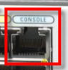
Le management du switch
L’adresse IP d’un switch
Elle n’est pas obligatoire.
Elle sera configurée sur l’interface VLAN 1.
Elle permet de manager le switch à distance.
accès à distance
Fast Ethernet
Fast Ethernet
Gigabit Ethernet
port console : accès local
19

Slide 20
Le management du switch
L’adresse IP d’un switch
Impossible de configurer une adresse IP sur une interface physique :
configure terminal
interface Fa0/0
ip address 10.0.0.1 255.255.255.0
IP address not allowed on L2 interface
Solution :
➔ configurer l’adresse IP sur l’interface VLAN 1 :
configure terminal
interface VLAN 1
ip address 10.0.0.1 255.255.255.0
20

Slide 21
Annexes

Slide 22
Modes de configuration des Vlans
22

Slide 23
Modes de configuration des Vlans
Le mode ‘Global’
Switch# configure terminal
Switch(config)# vlan 3
Switch(config-vlan)# name Vlan3
Switch(config-vlan)# exit
Switch(config)# end
Le mode ‘Database’
Switch# vlan database
Switch(vlan)# vlan 3
VLAN 3 added:
Name: VLAN0003
Switch(vlan)# exit
APPLY completed.
Exiting....
23

Slide 24
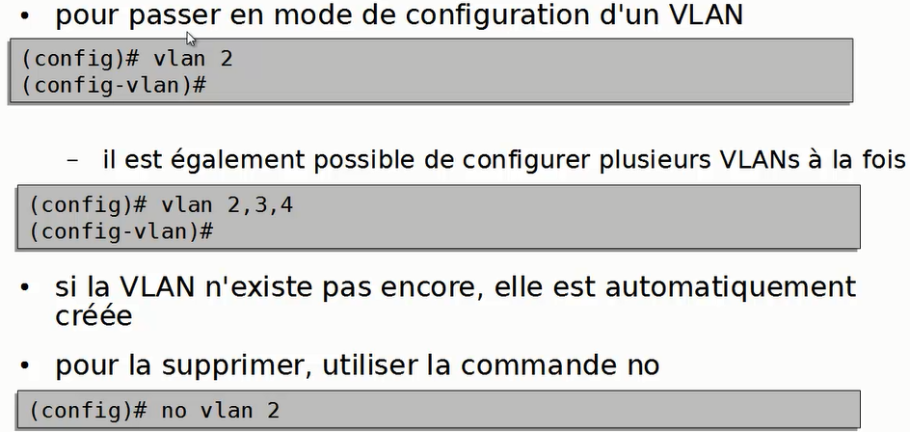
Administration des VLANs
Commandes pour l’administration de VLANs
24

Slide 25
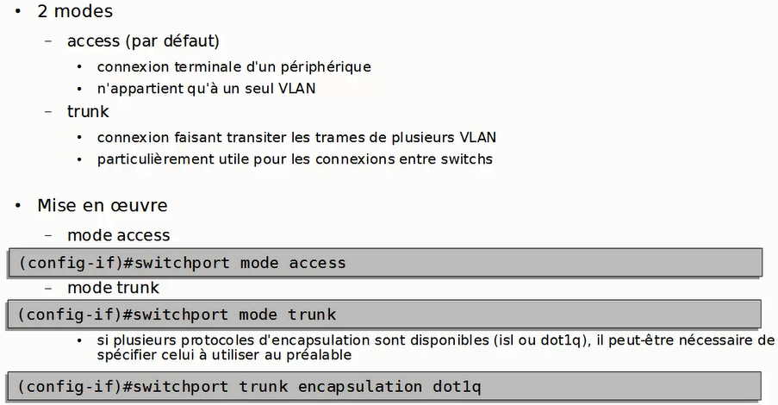
Configuration des ports
Modes de configuration des ports
25

Slide 26
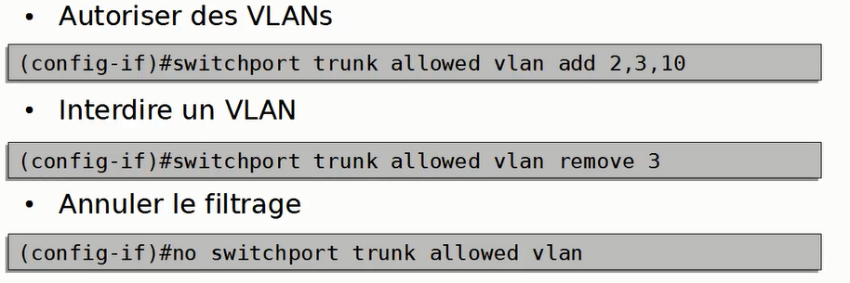
Filtrage des VLANs sur port trunk
Filtrage des VLANs sur port trunk
26

Slide 27
VLANs multi-switchs (cont.)
Frame Tagging
VLAN 2
VLAN 4
TPID | Tag Protocol Identifier (EtherType): 0x8100 trame est taguée avec le protocole 802.1Q-tagged (/Cisco : ISL).
PRI | IEEE 802.1p : Champs priorité (also called class of service, or CoS, field) 7=highest priority, 0=lowest
CFI | Canonical Format Identifier: 0 = CSMA/CD frame
VLAN ID | 12-bit VLAN IDentifier poss. values 2 – 4094 0, 1 and 4095 are reserved
VLAN 3
VLAN 3
VLAN 4
VLAN 2
802.1p/Q tagged frame
MAC
DA
MAC
SA
TAG
Type
/Len
Data field
FCS
16
3
1
12
bits
TPID
N° du VLAN
CFI
CoS (PRI) (802.1p)
Attention : FCS recalculée après insertion des quatre octets
Type 802.1Q
Data 802.1Q
2 octets
2 octets
27

Slide 28
MSS ⬄ MTU
MSS ⬄ MTU
28

Slide 29
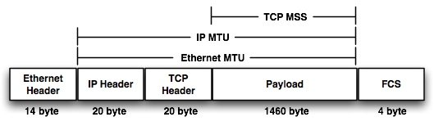
MSS ⬄ MTU
MSS ⬄ MTU
When we conduct a technical workshop, a common query from the participants relates to the Maximum Transmission Unit (MTU) size manipulation on a router interface and its relationship with the TCP Maximum Segment Size (MSS).
I will try to discuss this in detail from a network engineers point of view.
The Maximum Transmission Unit (MTU) is the maximum length of data that can be transmitted by a protocol in one instance.
If we take the Ethernet interface as an example, the MTU size of an Ethernet interface is 1500 bytes by default, which excludes the Ethernet frame header and trailer. It means that the interface cannot carry any frame larger then 1500 bytes.
If we look inside the frame, we have a 20 byte IP header + 20 byte TCP header, leaving a 1460 byte of the payload that can be transmitted in one frame.
This is what we refer to as TCP MSS. The diagram below visualizes this concept:
29

Slide 30
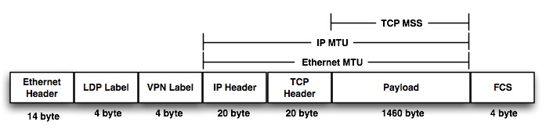
MSS ⬄ MTU
MSS ⬄ MTU
In a normal transmission case, if there is no additional encapsulation (that is, IPsec, MPLS and so forth) carried out on a transiting router, the source device may use the maximum payload length of 1460 bytes without any potential risk of packet fragmentation/drop.
This is negotiated during the TCP three-way handshake stage between the source and destination host.
Now in a likely case where a router in transit is carrying out additional encapsulation, that is, MPLS label swapping, this will add an additional label header as below
This will eventually increase the size of the frame exiting a transiting router (in the case above it is 1508 bytes.) It will also create similar issue for IPSec and IPv6 in IPv4 tunnel etc.
The maximum MTU of an interface will depend on the hardware platform, but the IEEE 802.3 standards require a minimum MTU of 1500 bytes.
30

Slide 31
MSS ⬄ MTU
MSS ⬄ MTU
The problem is we cannot increase the IP MTU size on the router Ethernet interface because the MPLS label encapsulation frame size can potentially exceed the maximum MTU.
If the source device creates a full size packet with a TCP MSS of 1460 bytes, it is likely this transiting router will drop/fragment the packet. This is bad for our network performance.
What is the best way to solve this?
Shrinking the IP MTU on the interface to 1448 bytes will create space for 12 additional bytes on the MPLS label header [if you consider a maximum of 3 MPLS label LDP + VPN + TE] plus a 20 byte TCP + 20 byte IP header within a 1500 byte Ethernet MTU.
Please remember, when we shrink the IP MTU on a transiting router, that will also shrink the maximum possible TCP MSS size to 1448 bytes from the source device. If the router does not signal the source and destination during the TCP handshake, the optimal TCP MSS could potentially create a dropping/fragmentation problem.
31
Notes:
Here are the steps to solve this:
Transiting traffic (traffic going via this router):
Router1(config)#int ethernet 1/0 Router1(config-if)#ip mtu 1448
The above command will shrink the IP MTU on the interface to 1448 bytes, creating a 12 byte space for the MPLS label header.
Router1(config-if)#ip tcp adjust-mss ? <500-1460> Router1(config-if)#ip tcp adjust-mss 1448
The above command will signal the source and destination device during the three-way handshake to use the TCP MSS size of 1448 bytes so that if they create the full size packet there will still not be any drop/fragmentation on the router.
Terminating traffic (doing SSH, telnet to this router):
Router1(config)# ip tcp mss 1448? <68-10000> MSS
I do hope this blog piece will help you to understand how to handle the IP MTU and TCP MSS size on a router interface.

